Slide 1



REGRESIÓN LOGÍSTICA: CONCEPTOS BÁSICOS
FUNDAMENTOS DE IA · NRC 94103
Semana 8 · Agosto 2026

Slide 2
Tabla de Contenido
01.
04.
La función logística
¿Qué es una regresión?
02.
Lineal vs. logística
05.
Ejemplo paso a paso
03.
06.
Practica en numiqo.com
Interpretar los resultados

Slide 3
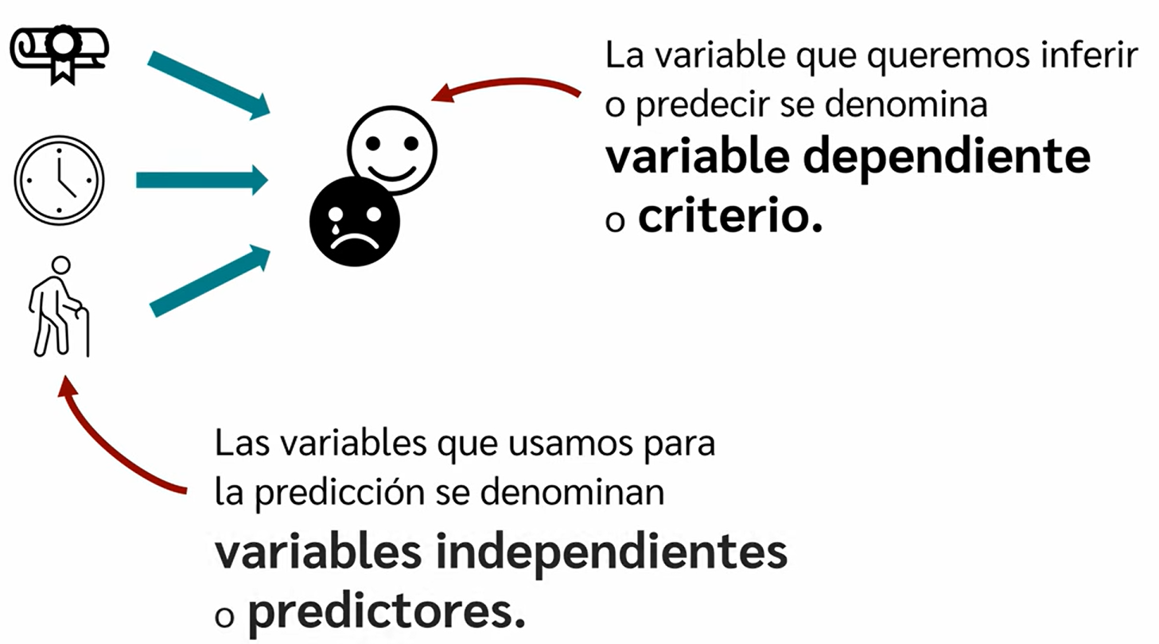
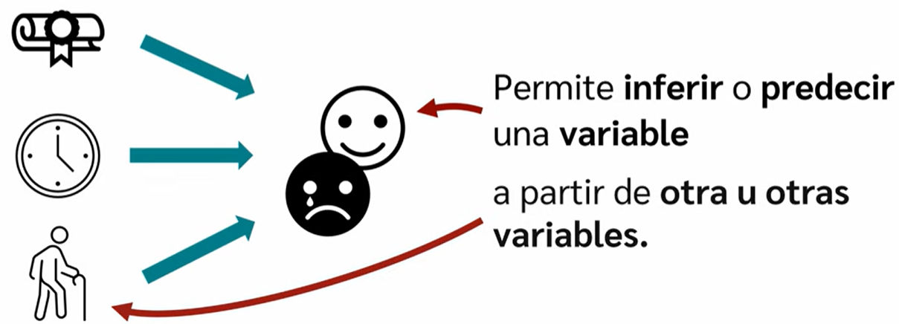
¿Qué es una regresión?
Un análisis de regresión es un método para modelar la relación entre variables.
Nos permite predecir o explicar una variable a partir de una u otras variables.
Variable dependiente (o criterio): la que queremos predecir.
Es el resultado que nos interesa explicar, por ejemplo si alguien aprueba o si está enfermo.
Variables independientes (o predictores): las que usamos para predecir.
Son la información de entrada, por ejemplo la edad, el sexo o el hábito de fumar.
Notes:
Definir regresión en general antes de entrar en la logística. Insistir en el vocabulario: variable dependiente vs. independiente.

Slide 4
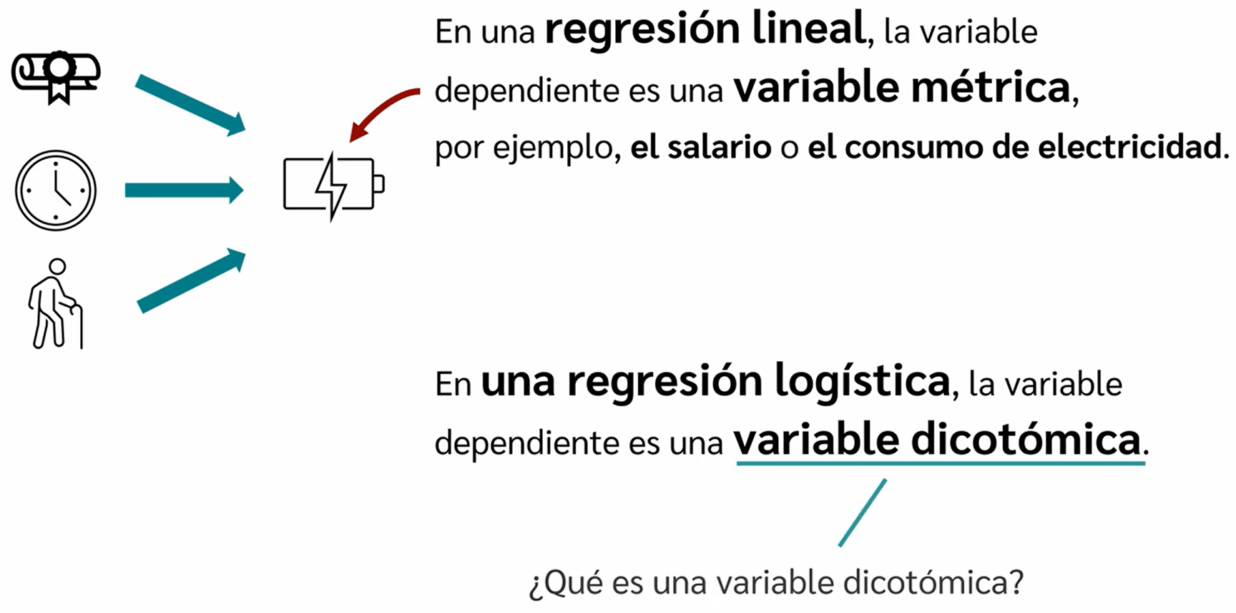
Regresión lineal vs. regresión logística
La diferencia clave está en el tipo de variable dependiente.
Regresión lineal → variable dependiente métrica (un número continuo).
Ejemplos: el salario, el consumo de electricidad, una nota de un examen.
Regresión logística → variable dependiente dicotómica (solo dos valores).
Ejemplos: comprar o no comprar, estar enfermo o no estarlo (0 / 1).
Notes:
Puente directo del video: mismo concepto de regresión, pero cambia el tipo de variable dependiente.

Slide 5
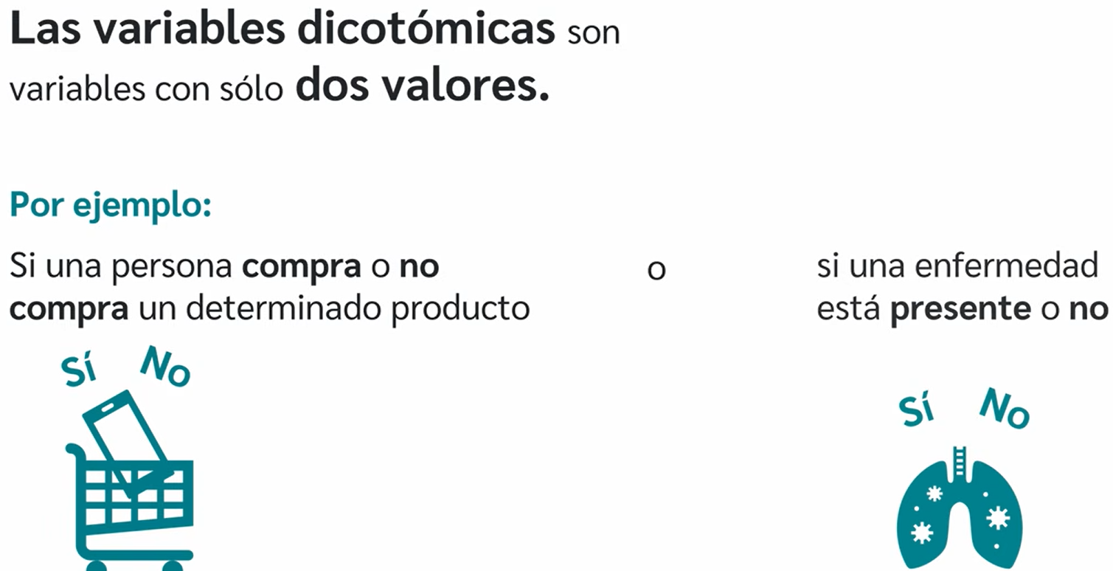
La variable dicotómica: el ejemplo de la enfermedad
Una variable dicotómica solo tiene dos valores posibles: 0 y 1.
0 = no enfermo · 1 = enfermo (la característica está presente).
La regresión logística estima la probabilidad de que ocurra el valor 1.
Pregunta del ejemplo: ¿qué influencia tienen la edad, el sexo y el hábito de fumar en que una persona esté enferma?
Variables independientes: edad, sexo, hábito de fumar. Variable dependiente: enfermedad (0/1).
Notes:
Ejemplo central tomado del video (DatTab): enfermedad como variable dicotómica explicada por edad, sexo y hábito de fumar.

Slide 6
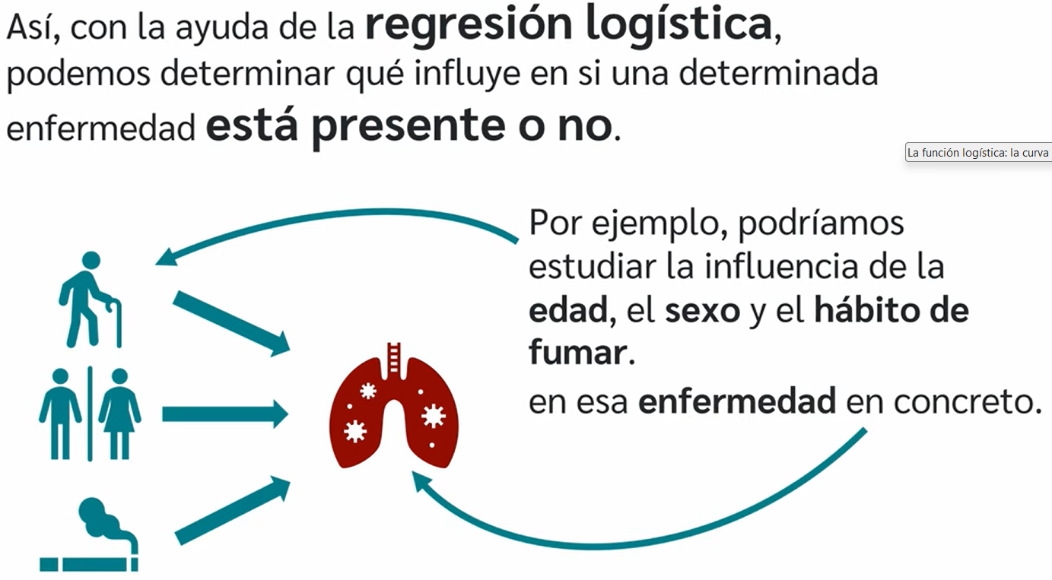
¿Por qué no basta la regresión lineal?
La ecuación lineal Y = b0 + b1·X puede dar cualquier valor, entre menos infinito y más infinito.
Pero nuestra variable dependiente solo puede ser 0 o 1: no tiene sentido predecir, por ejemplo, -3 o 1.8 “enfermos”.
El objetivo de la regresión logística es estimar una probabilidad, y una probabilidad siempre está entre 0 y 1.
Necesitamos entonces una función que, sin importar el valor de X, siempre entregue un resultado entre 0 y 1.
Notes:
Explicar el problema de rango: la recta se sale de [0,1]; se necesita una curva que aplaste el resultado a ese rango.

Slide 7
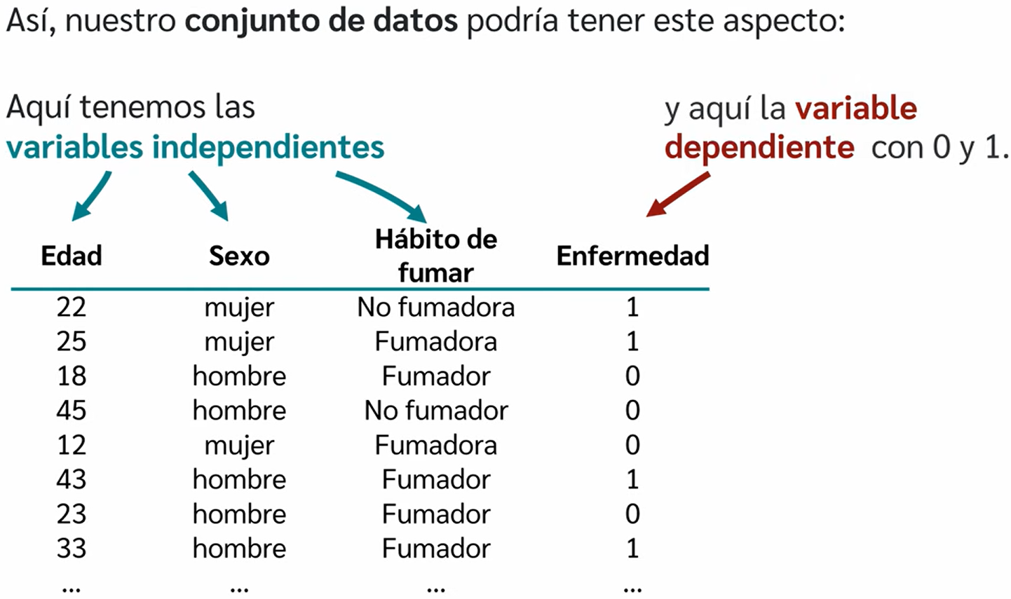
Conjunto de datos
Notes:
Mostrar las dos fórmulas del video: primero la función logística genérica, luego z como la ecuación lineal de siempre.

Slide 8
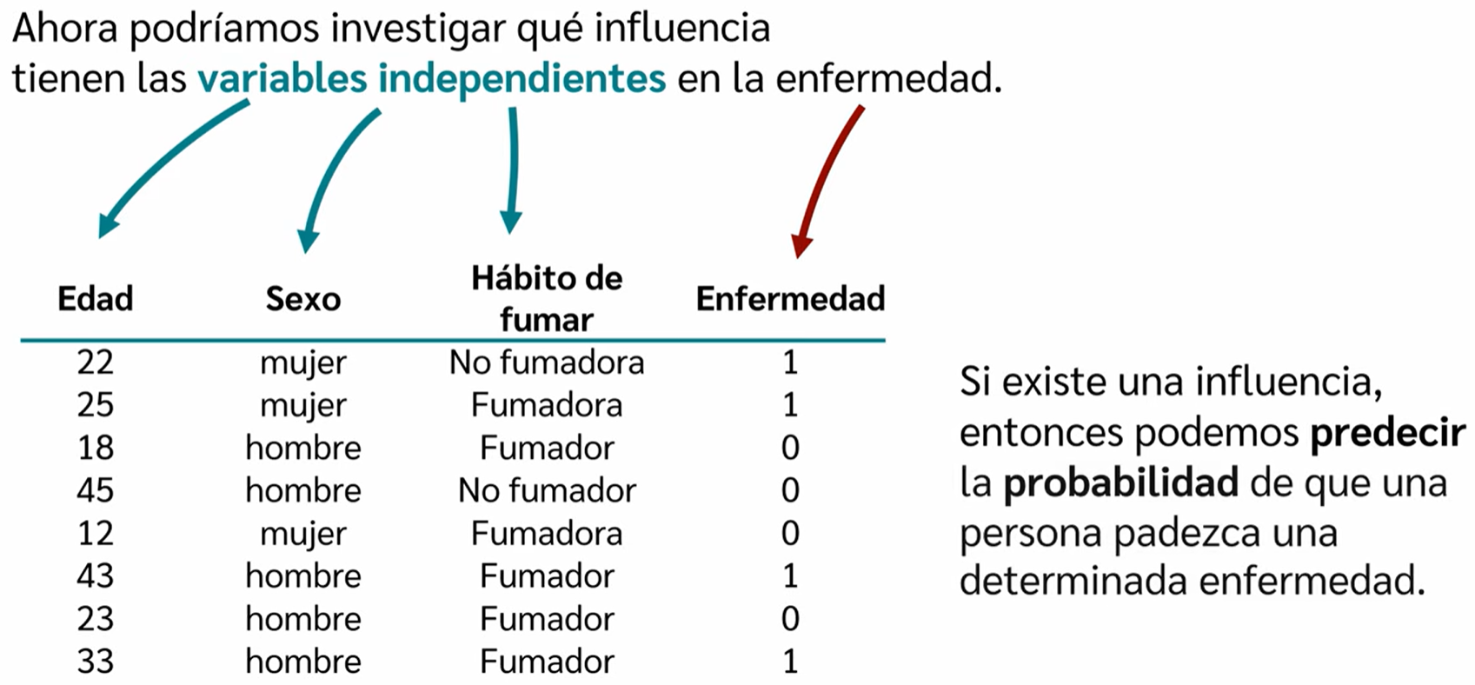
Influencia de las variables independientes
Notes:
Mostrar las dos fórmulas del video: primero la función logística genérica, luego z como la ecuación lineal de siempre.

Slide 9

Pregunta
Notes:
Mostrar las dos fórmulas del video: primero la función logística genérica, luego z como la ecuación lineal de siempre.

Slide 10
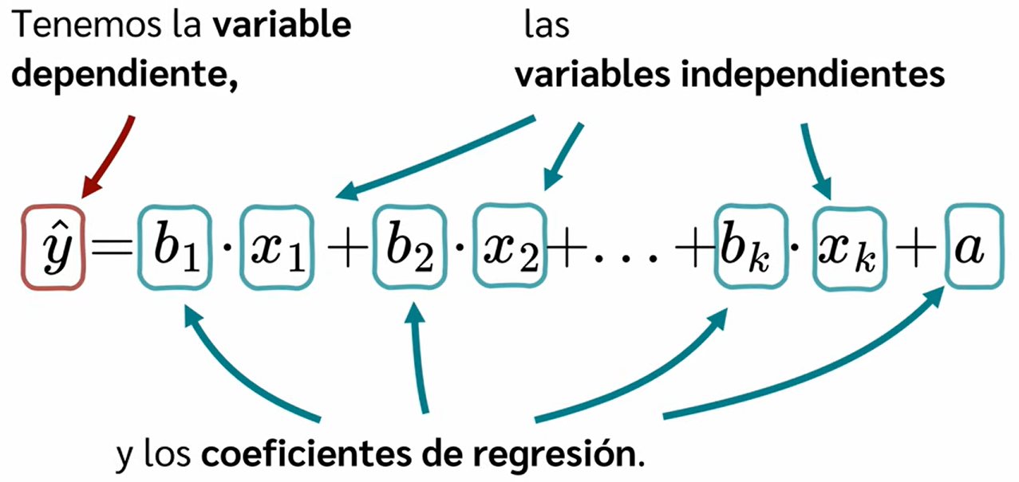
En la regresión lineal tenemos
Notes:
Mostrar las dos fórmulas del video: primero la función logística genérica, luego z como la ecuación lineal de siempre.

Slide 11
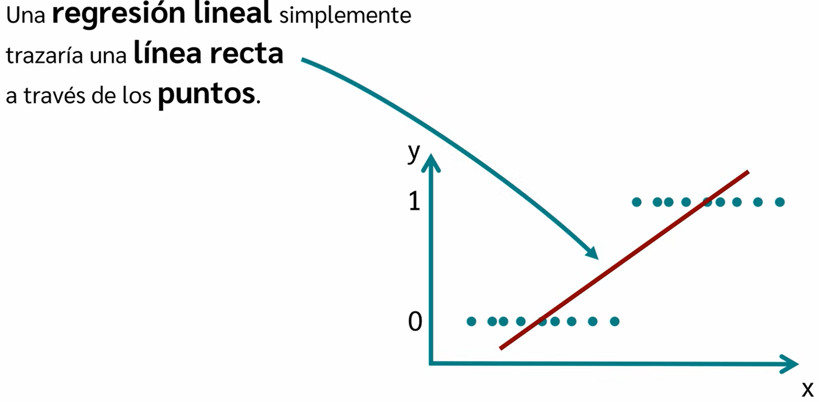
En la regresión lineal tenemos
Notes:
Mostrar las dos fórmulas del video: primero la función logística genérica, luego z como la ecuación lineal de siempre.

Slide 12
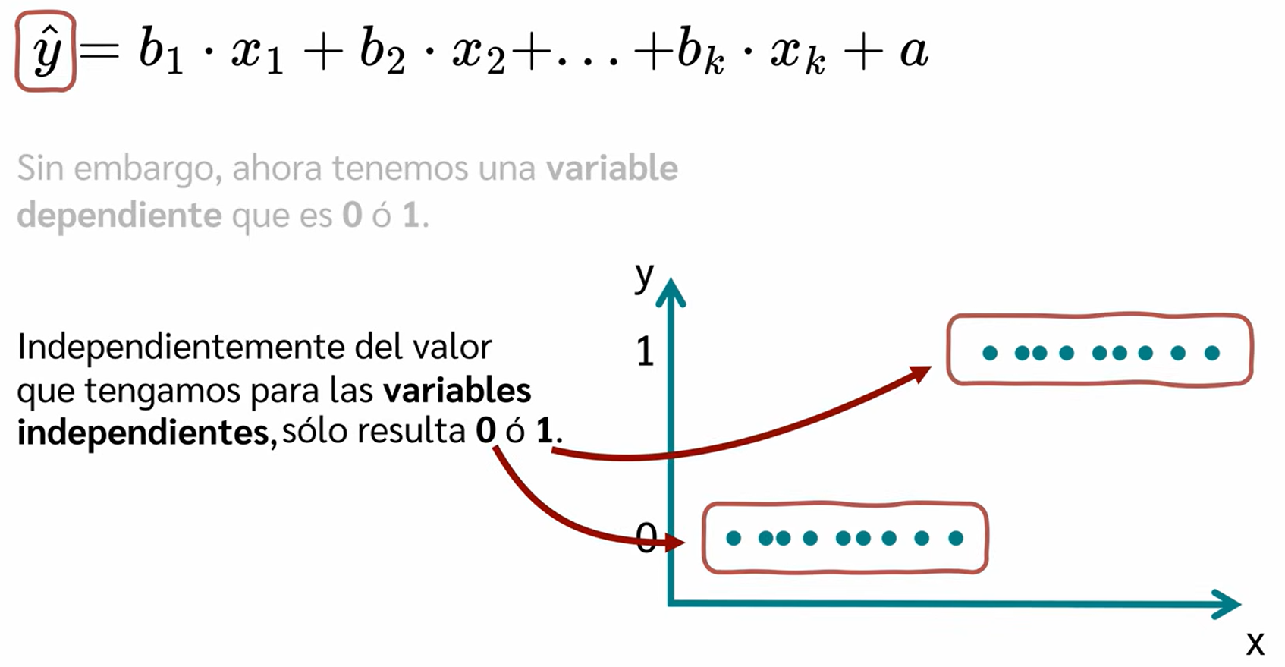
En la regresión logística tenemos
Notes:
Mostrar las dos fórmulas del video: primero la función logística genérica, luego z como la ecuación lineal de siempre.

Slide 13
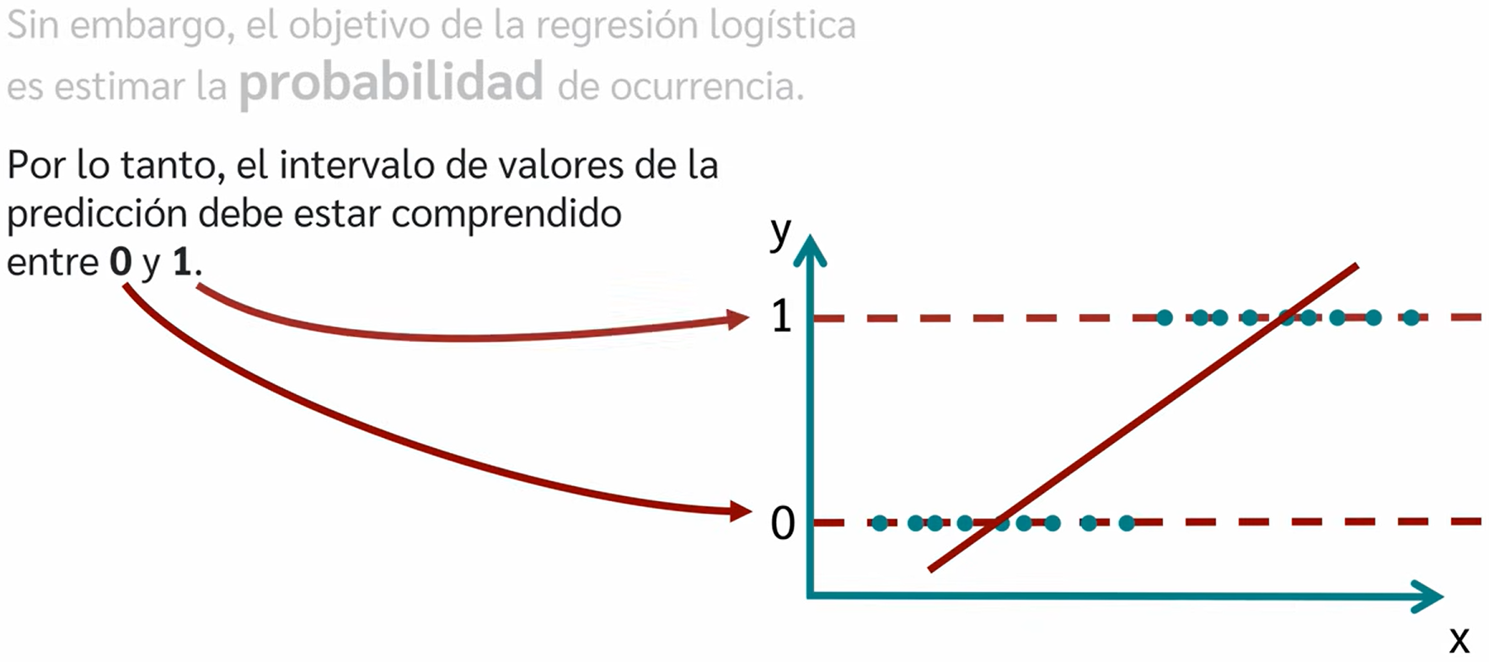


En la regresión logística tenemos
Notes:
Mostrar las dos fórmulas del video: primero la función logística genérica, luego z como la ecuación lineal de siempre.

Slide 14
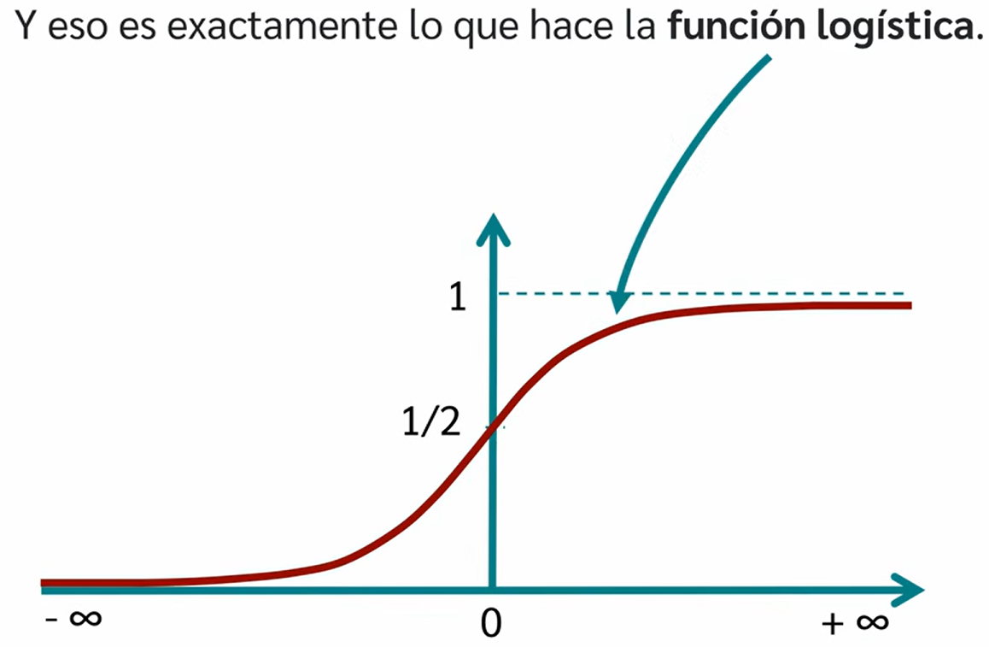
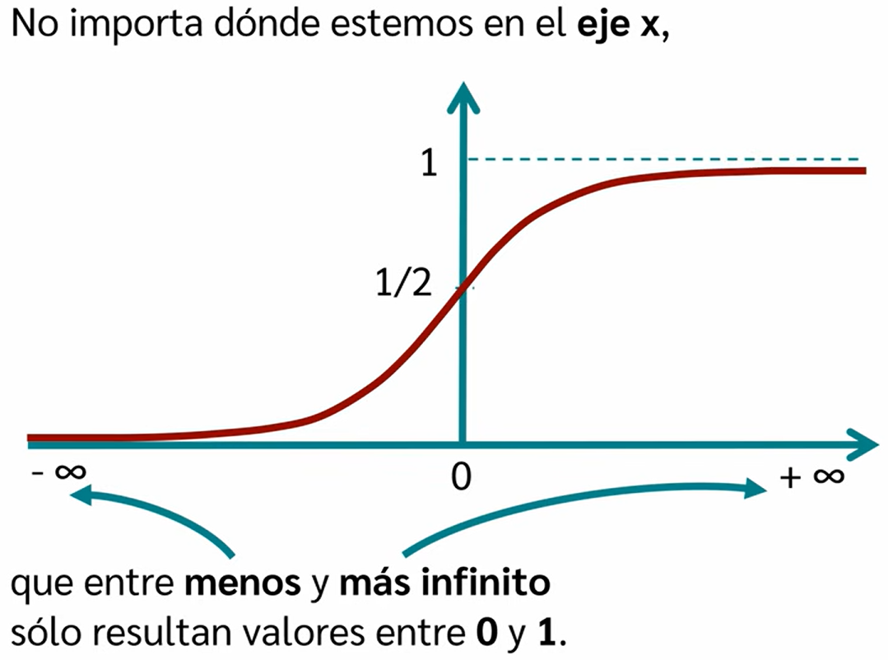

En la regresión logística tenemos

Slide 15
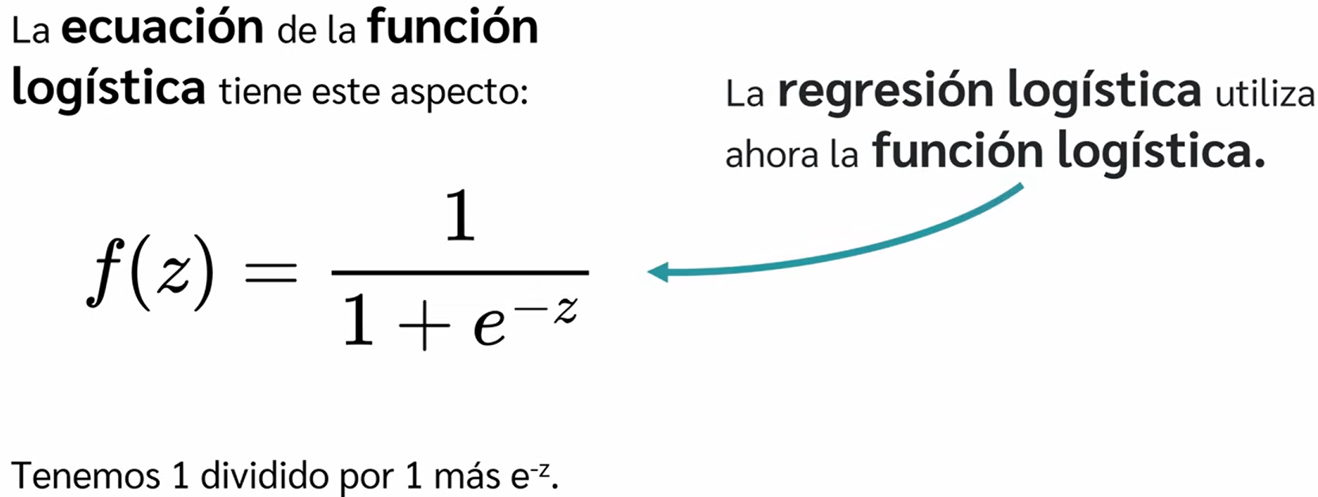
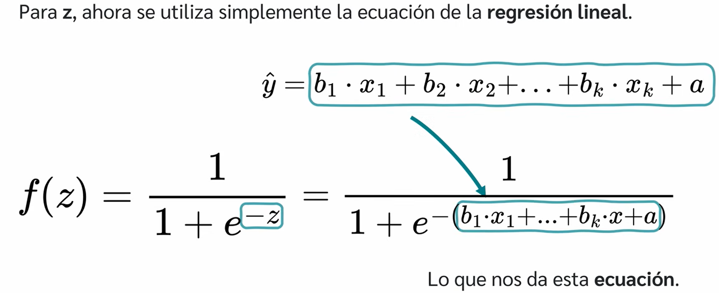
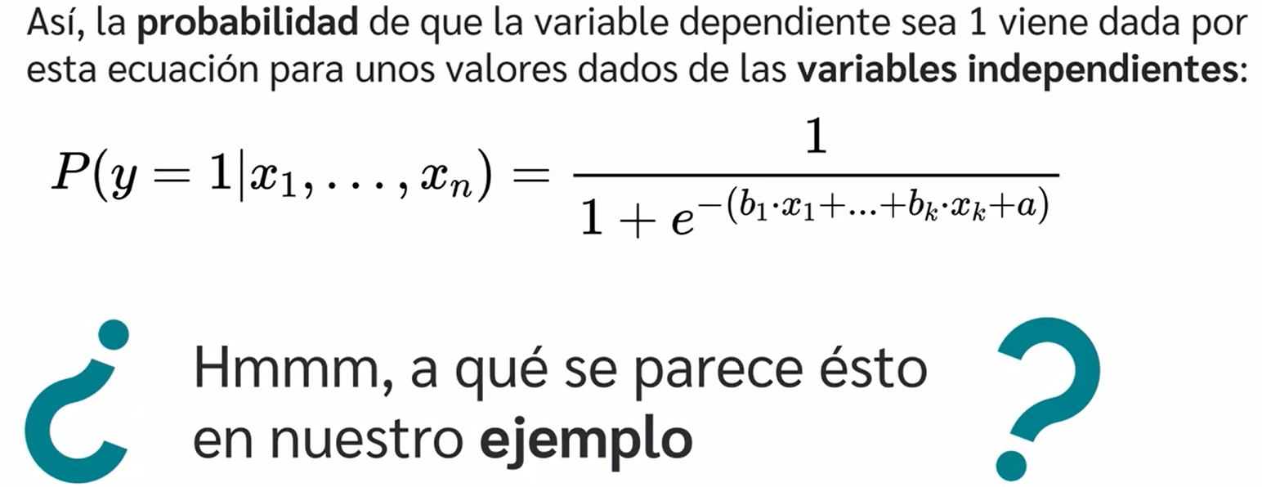
Ecuación de la función logística

Slide 16
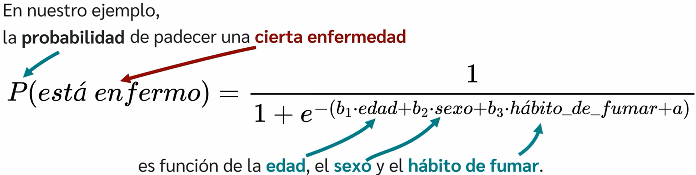
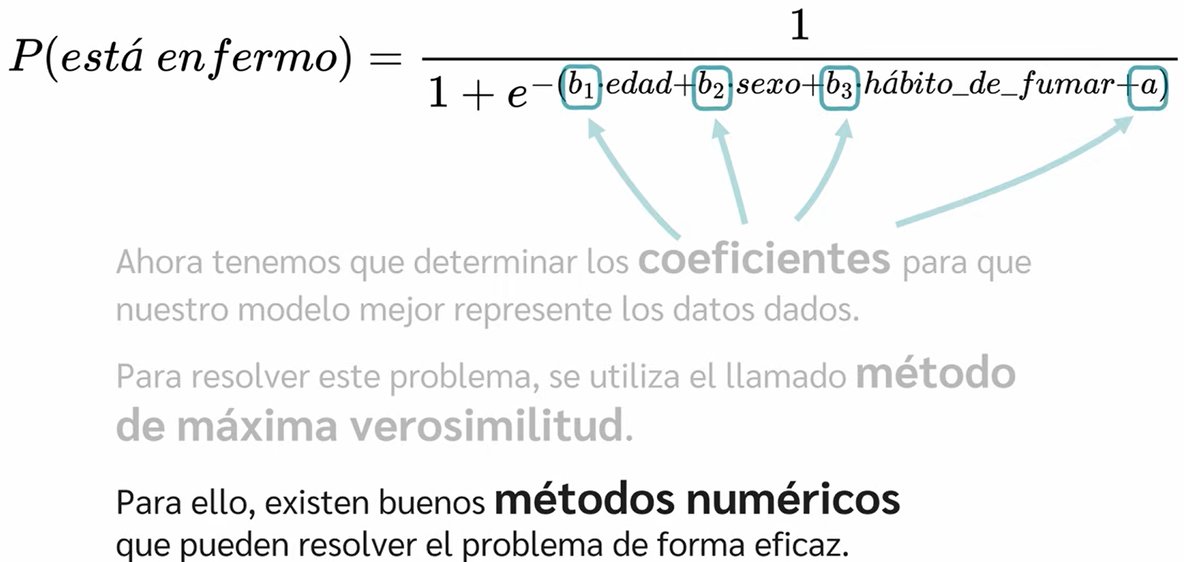
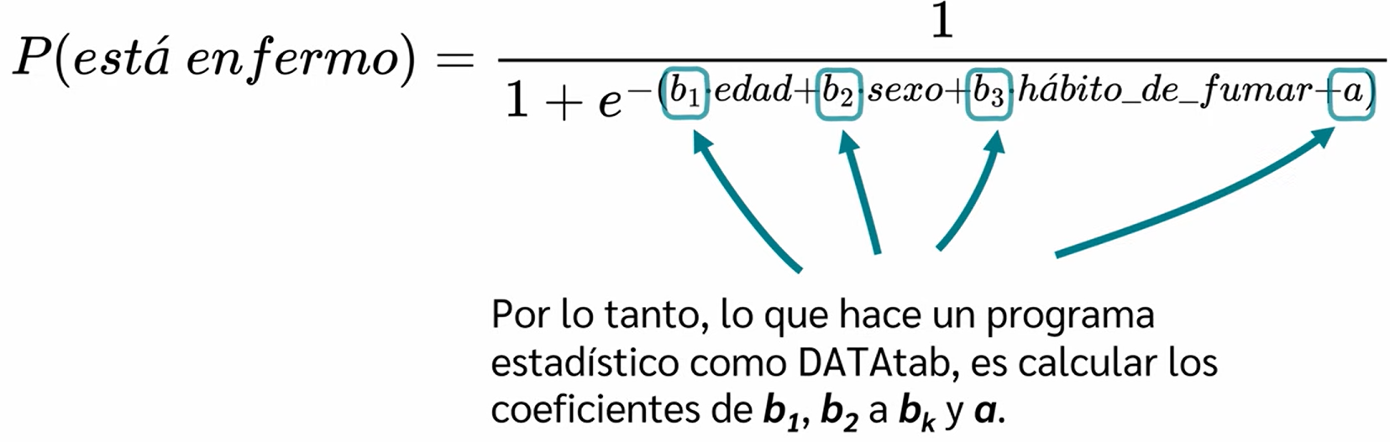
En la regresión logística tenemos

Slide 17
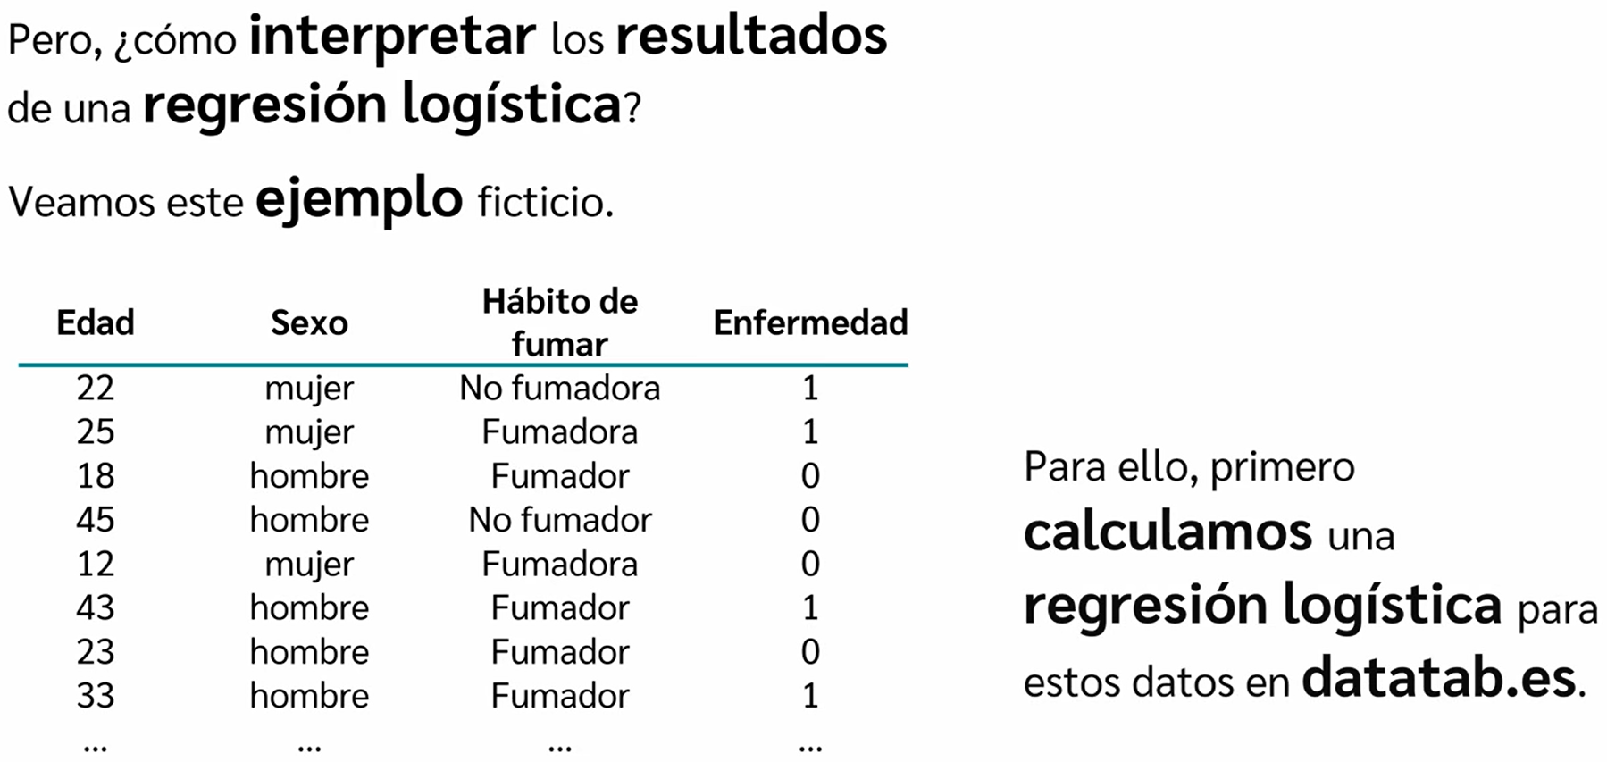
En la regresión logística tenemos

Slide 18
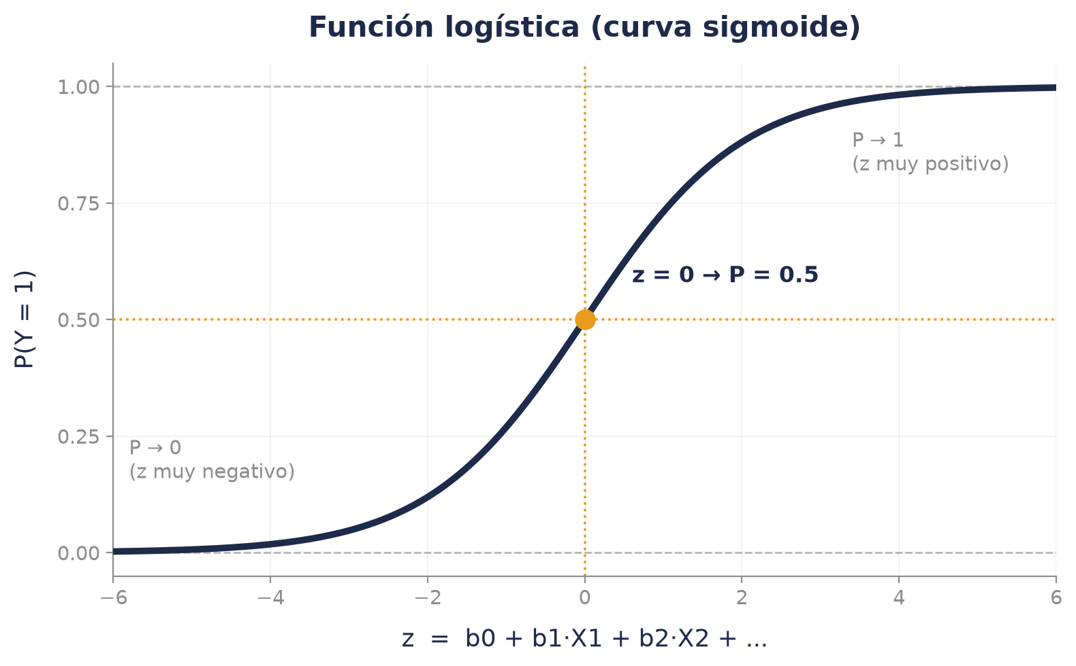
La función logística: la curva en forma de S
La función logística resuelve el problema: sin importar el valor de X, el resultado siempre está entre 0 y 1.
P(Y=1) = 1 / (1 + e⁻ᶻ)
donde z es la misma combinación lineal que ya conocemos:
z = b0 + b1·X1 + b2·X2 + ... + bk·Xk
Cuando z es muy negativo, P se acerca a 0; cuando z es muy positivo, P se acerca a 1; si z = 0, P = 0.5.
Por eso su gráfica tiene forma de “S” (curva sigmoide).
Notes:
Mostrar las dos fórmulas del video: primero la función logística genérica, luego z como la ecuación lineal de siempre.

Slide 19
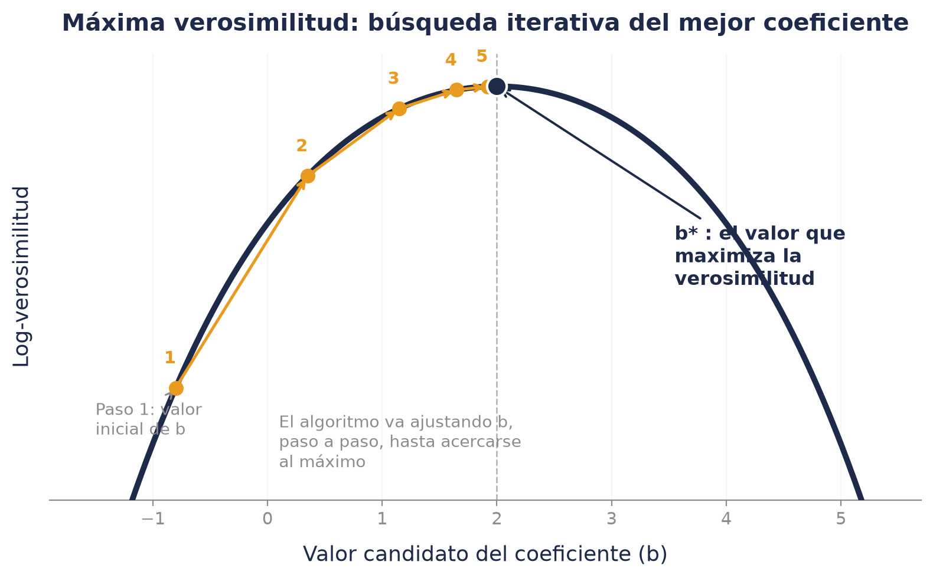
¿Cómo se calculan los coeficientes?
En regresión lineal usábamos mínimos cuadrados. En regresión logística se usa otro método: máxima verosimilitud.
La idea: buscar los valores de b0, b1, b2... que hacen más probable observar los datos que realmente tenemos.
No se resuelve “a mano”: se usan métodos numéricos iterativos, que un software estadístico calcula por nosotros.
En nuestro ejemplo: el software calcula los coeficientes de edad, sexo, hábito de fumar y la constante a.
Notes:
Basado en el video: 'para ello existen buenos métodos numéricos'; el software (DatTab, numiqo, Python, etc.) hace el cálculo.

Slide 20
Interpretar los resultados: B, valor p y razón de momios
Concepto | ¿Qué significa? | Cómo se lee
Coeficiente (B) | Cambia el log-odds por cada unidad que sube X. | Signo negativo → reduce la probabilidad; positivo → la aumenta.
Valor p | ¿Es significativa la influencia de esa variable? | Si p < 0.05, el efecto es estadísticamente significativo.
Razón de momios (odds ratio) = e^B | Cuánto se multiplican los momios del evento. | Ej.: odds ratio 1.04 → la probabilidad de enfermar se multiplica por 1.04 por cada año más.
Notes:
Tabla basada en el ejemplo del video: hábito de fumar (B=-1.34, p=0.089, odds ratio=0.26) y edad (odds ratio=1.04).

Slide 21
Ejemplo numérico paso a paso
Pregunta: ¿qué probabilidad tiene de enfermar una mujer de 55 años, fumadora?
1. Reemplazamos los valores en la ecuación: edad = 55, sexo = 0 (mujer), fumadora = 1.
2. Calculamos z = b0 + b1·(edad) + b2·(sexo) + b3·(fumadora) con los coeficientes del modelo.
3. Aplicamos la función logística: P(Y=1) = 1 / (1 + e⁻ᶻ).
Resultado del ejemplo del video: una probabilidad del 69% de estar enferma.
Con el umbral habitual del 50%, a esta persona se le clasificaría como “enferma”.
Notes:
Reproduce el ejemplo textual del video: mujer de 55 años, fumadora → 69% de probabilidad de estar enferma.

Slide 22
Tabla de clasificación: ¿qué tan bueno es el modelo?
 | Predicho: no enfermo | Predicho: enfermo
Real: no enfermo | 11 (correctos) | 5 (error)
Real: enfermo | 5 (error) | 15 (correctos)
De 36 personas evaluadas, 26 fueron clasificadas correctamente: 72.2% de exactitud.
Regla de decisión: si el modelo estima una probabilidad mayor al 50%, se clasifica como “enfermo”; si no, como “no enfermo”.
Notes:
Datos exactos del ejemplo del video: 36 personas, 16 no enfermas (11 bien clasificadas, 5 mal) y 20 enfermas (5 mal, 15 bien) = 72.22%.

Slide 23
La prueba Chi-cuadrado: ¿es significativo el modelo?
Compara dos modelos: uno que usa todas las variables independientes y otro que no usa ninguna.
H0 (hipótesis nula): ambos modelos son iguales (las variables independientes no aportan nada).
Si el valor p de la prueba es menor a 0.05, rechazamos H0.
Concluimos entonces que el modelo, en su conjunto, sí es significativo: las variables sí ayudan a explicar la enfermedad.
Notes:
Explicar que este chi-cuadrado evalúa el modelo completo, distinto del valor p de cada coeficiente individual (prueba de Wald).

Slide 24
¿Dónde se usa la regresión logística?
Salud: predecir si un paciente tiene o no una enfermedad, a partir de síntomas o exámenes.
Educación: predecir si un estudiante aprueba o reprueba una asignatura.
Finanzas: predecir si un cliente pagará o no un préstamo, o si una transacción es fraude.
Marketing: predecir si un cliente comprará un producto o cancelará un servicio.
Inteligencia artificial: es la base conceptual de la neurona más simple de una red neuronal.
Notes:
Cerrar con la idea de que la regresión logística es el clasificador binario más usado y la base de clasificadores más avanzados.

Slide 25
Practica con una calculadora en línea
numiqo.com – Statistics Calculator – Regression
numiqo.com/statistics-calculator/regression
Permite pegar tus propios datos y calcular una regresión (lineal o logística) sin programar.
Úsala para comprobar tus cálculos a mano: coeficientes, valor p y razón de momios (odds ratio).
Reto en clase: recrea el ejemplo de la enfermedad (edad, sexo, hábito de fumar) y compara tus resultados con los de esta presentación.
Notes:
Herramienta gratuita en línea para practicar; complementa el ejercicio ya hecho en el video con DatTab.

Slide 26
Resumen: ideas clave
La regresión logística predice la probabilidad de un evento binario (0/1), no un número continuo.
Usa la función logística (curva en “S”) para que el resultado siempre esté entre 0 y 1.
Los coeficientes se calculan por máxima verosimilitud, no por mínimos cuadrados.
Se interpretan con el coeficiente B, el valor p y la razón de momios (odds ratio = e^B).
El desempeño del modelo se evalúa con la tabla de clasificación y la prueba chi-cuadrado.
Es, en esencia, la neurona más simple de una red neuronal: la base de la clasificación en IA.
Notes:
Cierre de la sesión. Antes de pasar a la diapositiva de agradecimiento, resolver dudas generales.

Slide 27
Bibliografía
Regresión logística
https://youtu.be/mjbWGx6Xgvg?si=grHBtJxTL_aTHXSs
Notes:
Cierre de la sesión. Antes de pasar a la diapositiva de agradecimiento, resolver dudas generales.

Slide 28

GRACIAS
Educamos sin fronteras transformándonos para el futuro con
CALIDAD Y CALIDEZ
www.uniminuto.edu/uniminuto-virtual

